Slide 1
Spring FrameWork

Slide 2
Spring 이란? (참조 사이트)
* 자바(JAVA) 플랫폼을 위한 오픈소스(Open Source) 애플리케이션 프레임워크(Framework)
* 자바 엔터프라이즈 개발을 편하게 해주는 오픈 소스 경량급 애플리케이션 프레임워크
* 자바 개발을 위한 프레임워크로 종속 객체를 생성해주고, 조립해주는 도구
* 자바로 된 프레임워크로 자바SE로 된 자바 객체(POJO)를 자바EE에 의존적이지 않게 연결해주는 역할
POJO 란 Plain Old Java Object 의 약자로 특별한 뜻을 담고 있는 용어는 아니며,
단순히 평범한 자바빈즈(Javabeans) 객체를 의미함.

Slide 3
Spring을 사용하는 이유?
자바로 개발을 하게 되면 스케일이 커져서 개발 속도가 더디며 여러 개발자가 붙어야 해서 코드가 복잡해 지는 문제가 발생
스프링은 객체지향을 표본으로 만들어진 프레임 워크이기에 이러한 문제점을 개선하기 좋음 (다양한 라이브러리를 포함하고 있음)
Spring 개발 환경? (참조 사이트1) , (참조 사이트2)
JDK 1.8 설치 : JDK 사이트
Tomcat 8.0 설치 : Tomcat8.0 사이트
Eclipse Neon JEE 설치 : eclipse 사이트
STS 설치: Spring STS설치 관련
Maven 설치 : MAVEN 설치 관련
버전 호환에 문제가 있을수 있으니 JDK는 1.8 , Tomcat 8.5
최신 eclipse ( 구버전 인경우 tomcat 7까지 만 보이기에 최신으로 변경 바람) ,STS플러그인 (되도록이면 이클립스에 깔자) ,Maven 최신 버전 (이거 config 설정 안해주면 서버가 가동이 안됨)

Slide 4
스프링 특징
1) 경량 컨테이너로서 자바 객체를 직접 관리.
각각의 객체 생성, 소멸과 같은 라이프 사이클을 관리하며 스프링으로부터 필요한 객체를 얻어올 수 있다.
2) 스프링은 POJO(Plain Old Java Object) 방식의 프레임워크.
일반적인 J2EE 프레임워크에 비해 구현을 위해 특정한 인터페이스를 구현하거나 상속을 받을 필요가 없어 기존에 존재하는
라이브러리 등을 지원하기에 용이하고 객체가 가볍다.
3) 스프링은 제어 반전(IoC : Inversion of Control)을 지원.
컨트롤의 제어권이 사용자가 아니라 프레임워크에 있어서 필요에 따라 스프링에서 사용자의 코드를 호출한다.
4) 스프링은 의존성 주입(DI : Dependency Injection)을 지원
각각의 계층이나 서비스들 간에 의존성이 존재할 경우 프레임워크가 서로 연결시켜준다.
5) 스프링은 관점 지향 프로그래밍(AOP : Aspect-Oriented Programming)을 지원
따라서 트랜잭션이나 로깅, 보안과 같이 여러 모듈에서 공통적으로 사용하는 기능의 경우 해당 기능을 분리하여 관리할 수 있다.
6) 스프링은 영속성과 관련된 다양한 서비스를 지원
iBatis나 Hibernate 등 이미 완성도가 높은 데이터베이스 처리 라이브러리와 연결할 수 있는 인터페이스를 제공한다.
7) 스프링은 확장성이 높음.
스프링 프레임워크에 통합하기 위해 간단하게 기존 라이브러리를 감싸는 정도로 스프링에서 사용이
가능하기 때문에 수많은 라이브러리가 이미 스프링에서 지원되고 있고 스프링에서 사용되는
라이브러리를 별도로 분리하기도 용이하다.

Slide 5
웹 서버 (Web Server)
웹서버는 말그래도 작성된 html페이지 등을 네트워크망에 종속되지 않고,
웹서비스를 할 수 있도록 어플리케이션이라고 생각하면 간단하다.
클라이언트의 요청을 받아 HTML이나 Object를 http 프로토콜을 이용해 전송한다.
사용자가 요청한 것들 중에 웹 서버 자체적으로 처리 할 수 없는 것을 컨테이너 등과 같이 처리할 수있는 곳으로 넘겨 처리 결과를 받아와서 사용자에게 넘겨주는 역할도 수행한다.
- 웹 서버만으로 구축된 서버는 웹페이지, 이미지 등 정적인 페이지를 생성한다.
- Apache, IIS(Internet Information Server) 등의 종류가 있다.

Slide 6
웹 컨테이너 (Web Container)
JSP와 서블릿을 실행시킬 수 있는 소프트웨어를 웹 컨테이너 혹은 서블릿 컨테이너라고 한다.
웹 서버에서 JSP를 요청하면 톰캣에서는 JSP파일을 서블릿으로 변환하여 컴파일을 수행하고, 서블릿 수행결과를 웹서버에게 전달하게된다.
- JSP컨테이너가 탑재 되어 있는 WAS는 JSP 페이지를 컴파일 해 동적인 페이지를 생성한다.
- Servlet 컨테이너, JSP 컨테이너, EJB 컨테이너 등의 종류가 있다. (WebLogic 등)

Slide 7
웹 애플리케이션 서버 (Web Application Server/WAS)
- 웹 서버 + 웹 컨테이너
웹 상에서 사용하는 컴포넌트들을 올려 놓고 사용하게 되는 서버
EJB와 같은 빈들이 올라가게 되며, 서버에 따라 웹에 필요한 많은 기능들을 포함하고있다.
J2EE 스펙을 구현한 서버 (JSP / Servlet Container 와 EJB Container 로서의 기능)
웹 서버는 웹 문서를, WAS는 JSP페이지 등을 양분하여 서버 부담을 줄이는 것이 가능하다.
가장 많이 사용하는 WAS 서버 : BEA의 WebLogic, IBM의 WebSphere, T-max의 Jeus, Tomcat, Redhot의 JBOSS

Slide 8
Web Server 와 Web Application Server의 차이는 ??
웹 서버(Web Server)는
아파치나 IIS와 같은 소프트웨어는 HTML/CGI나 기타 웹 문서들을
HTTP규약에 따라 웹 클라이언트와 주고받으며 통신하는 것이 주 역할입니다.
웹 애플리케이션서버(Web Application Server)는
우선 규모가 크고 엔터프라이즈 환경에 필요한
트랜잭션, 보안, 트래픽관리, DB커넥션 풀, 사용자 관리 등등의
다양하고 강력한 기능을 제공하는 s/w를 의미합니다.

Slide 9
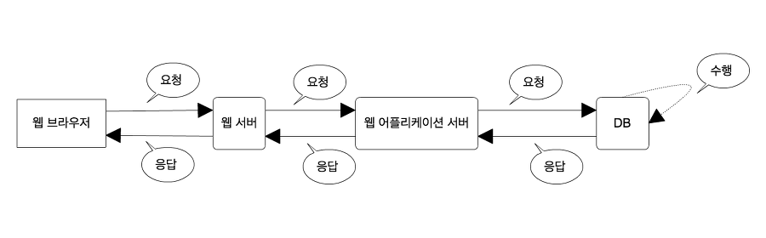

Slide 10
Spring DI & IOC

Slide 11
스프링 강의
DI(Dependency Injection) 란?
스프링 IoC 컨테이너 핵심 개념 중 하나
다양한 프레임워크에 이미 적용되어 있는 기능
객체 간의 의존 관계를 외부의 조립기가 관리
불필요한 의존 관계를 없애거나 줄일 수 있음
단위테스트 수행 수월
설정파일과 애노테이션을 이용하여 객체 간의 의존 관계를 설정
각 객체를 빈(bean)으로 관리

Slide 12
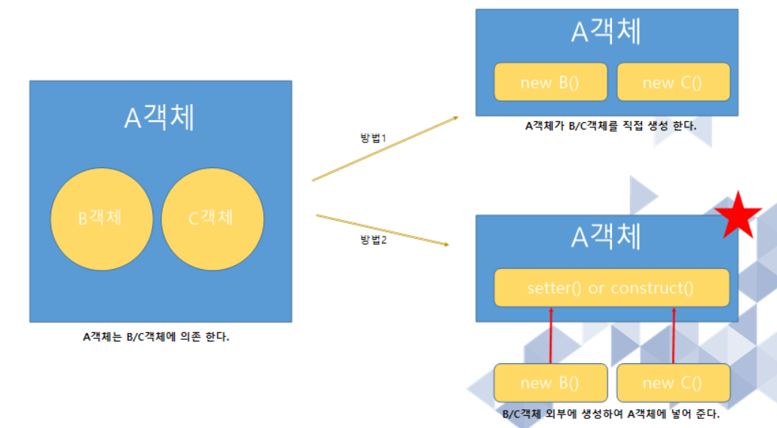

Slide 13
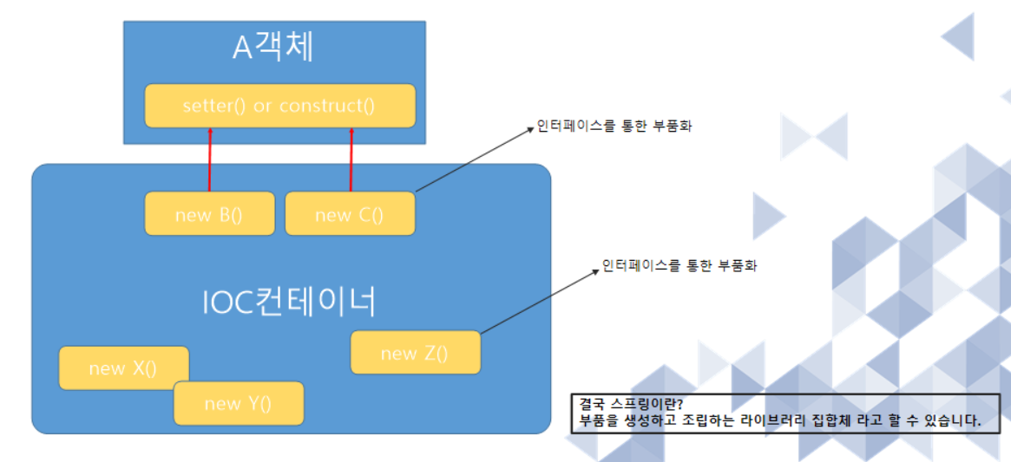

Slide 14
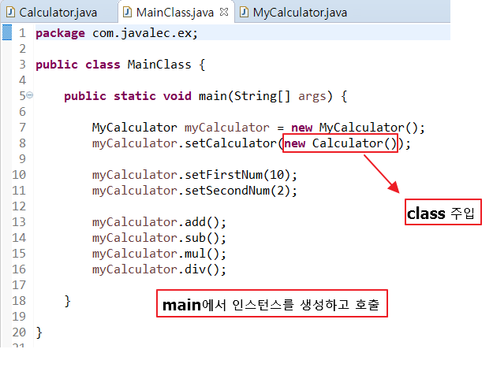
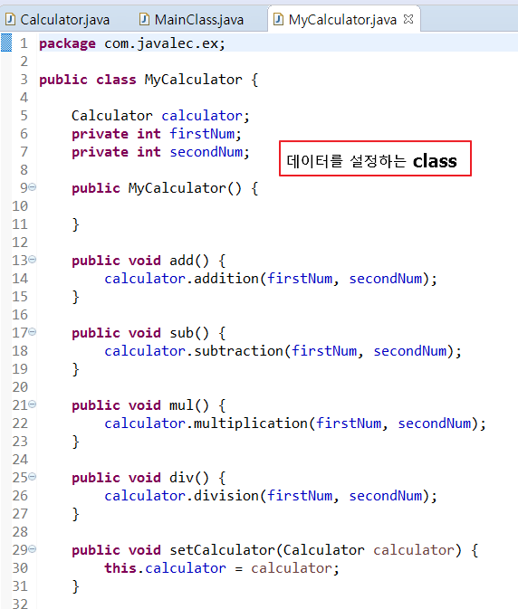
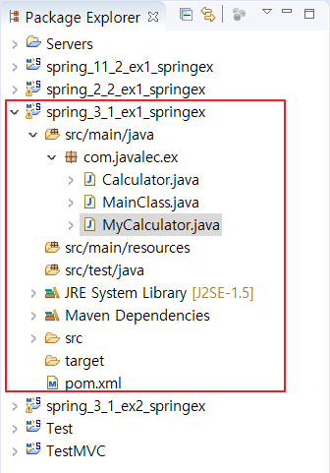
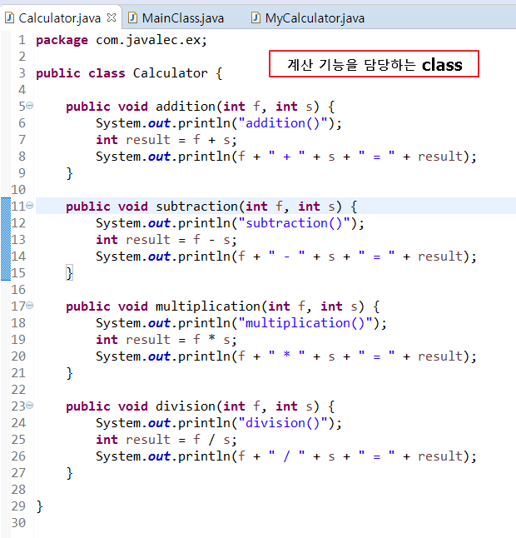
일반 적인 JAVA 개발

Slide 15
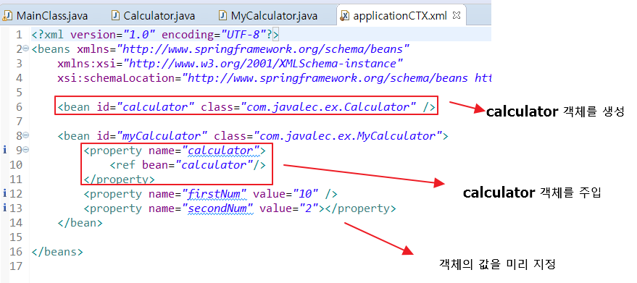
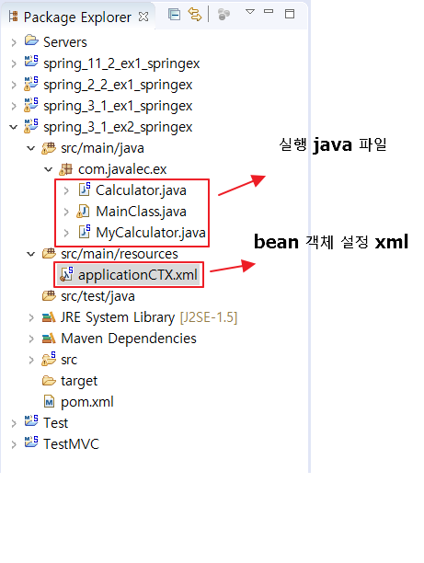
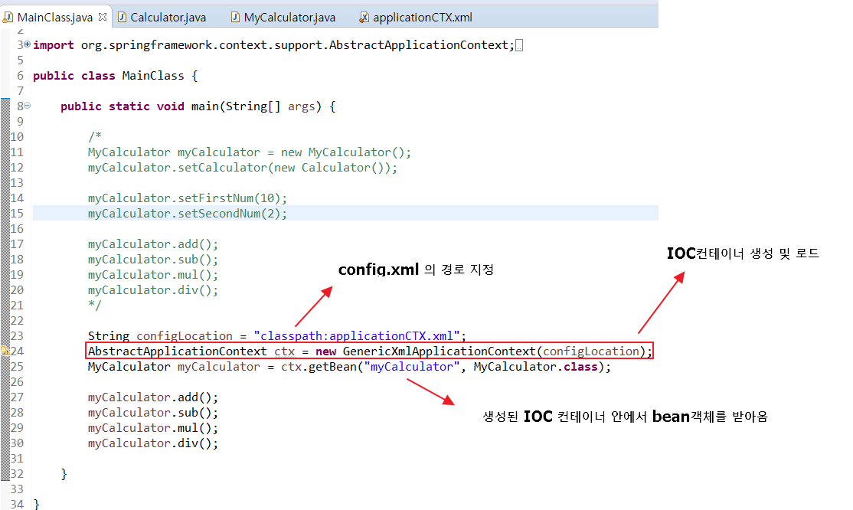
IOC 컨테이너 및 Bean 객체 사용 방식

Slide 16
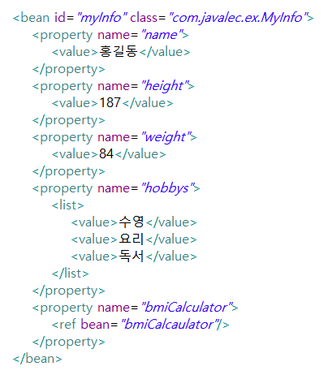
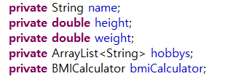
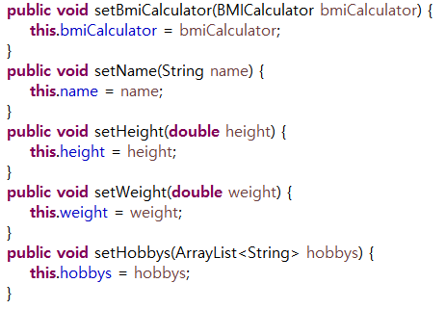
기초데이터
List 타입
다른 빈객체 참조

Slide 17
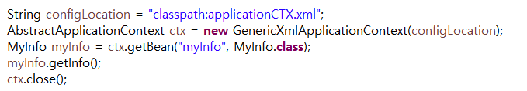
스프링 컨테이너 생성
스프링 컨테이너에서 컴포넌트 가져옮

Slide 18
의존 관계 설정

Slide 19
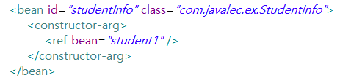

Student
Student
StudentInfo
생성자()
setter()
applicationCTX.xml
Java파일
StudentInfo객체는 Student객체에 의존 하고 있습니다.

Slide 20
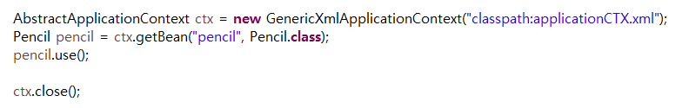



Java파일의 수정 없이 스프링 설정 파일만을 수정하여 부품들을 생성/조립하고 있습니다.

Slide 21
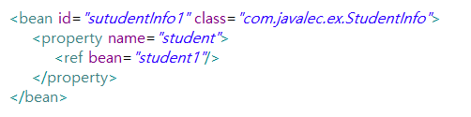

다른 빈객체 설정
스프링 컨테이너 생성
스프링 설정 파일이 다수인 경우
스프링 컨테이너에서 객체 생성

Slide 22
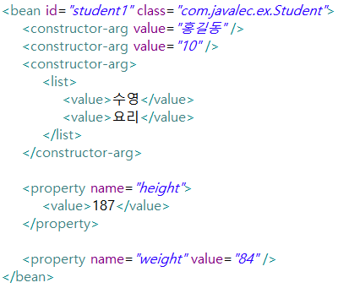
생성자 설정(기초데이터)
생성자 설정(객체데이터)
setter() 설정(property)

Slide 23

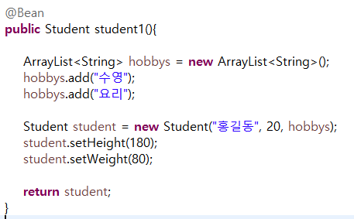
c네임스페이스
p네임스페이스
@Configuration
‘이 클래스는 스프링 설정에 사용되는 클래스 입니다.’ 라고 명시해 주는 어노테이션
@Bean - 객체 생성
생성자에 설정
프로퍼티에 설정

Slide 24
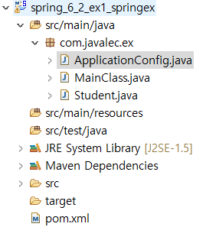
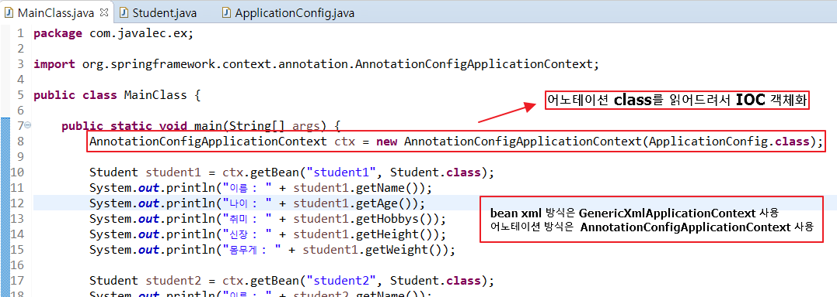
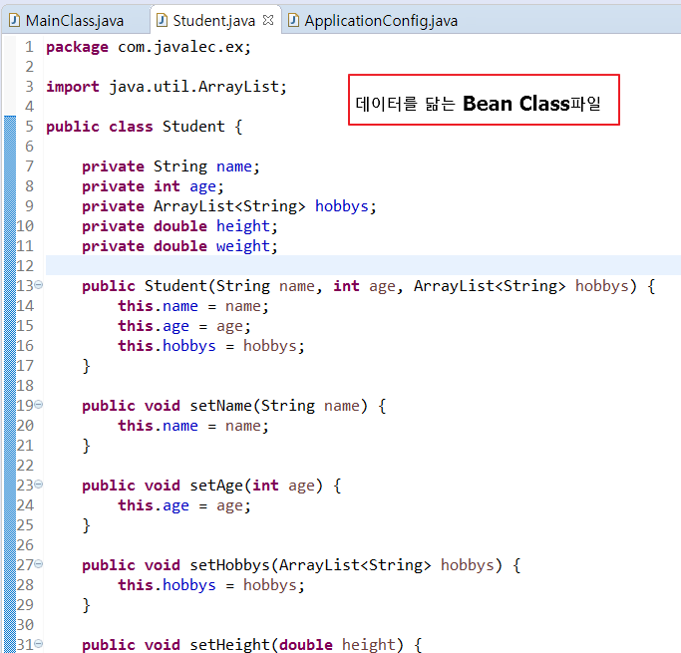
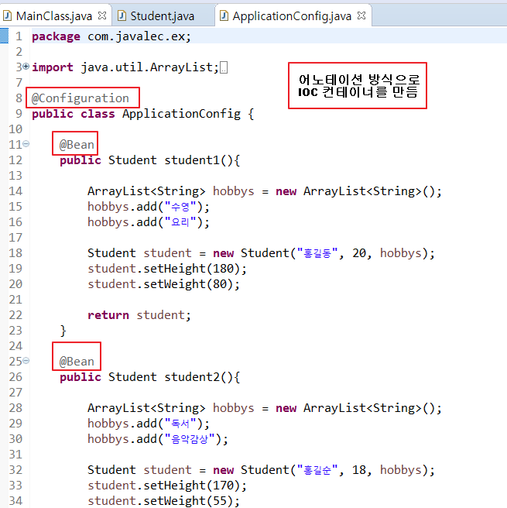
어노테이션 방식으로 IOC컨테이너 생성
어노테이션 설명

Slide 25
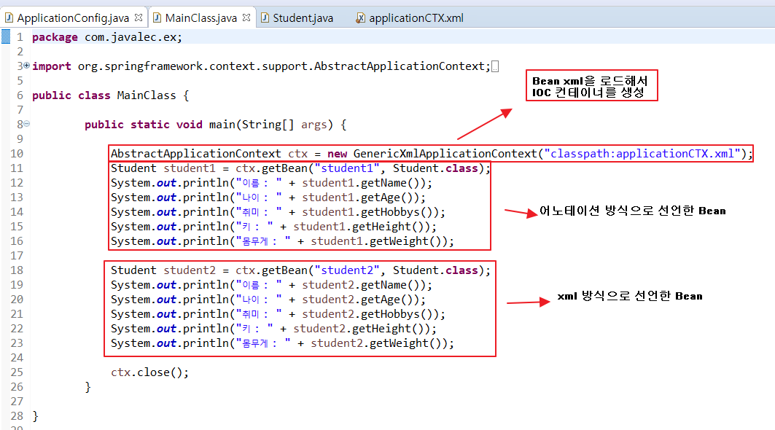
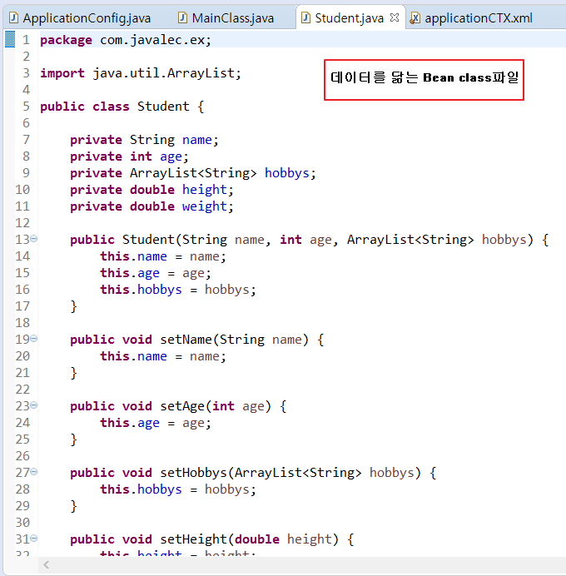
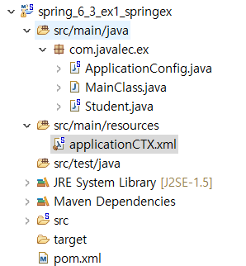
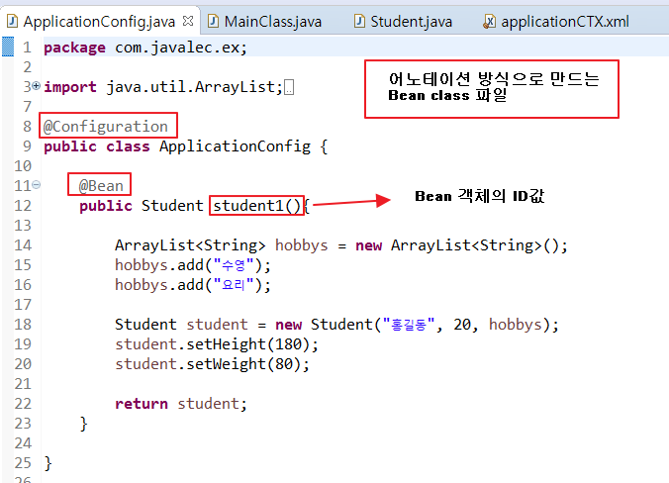
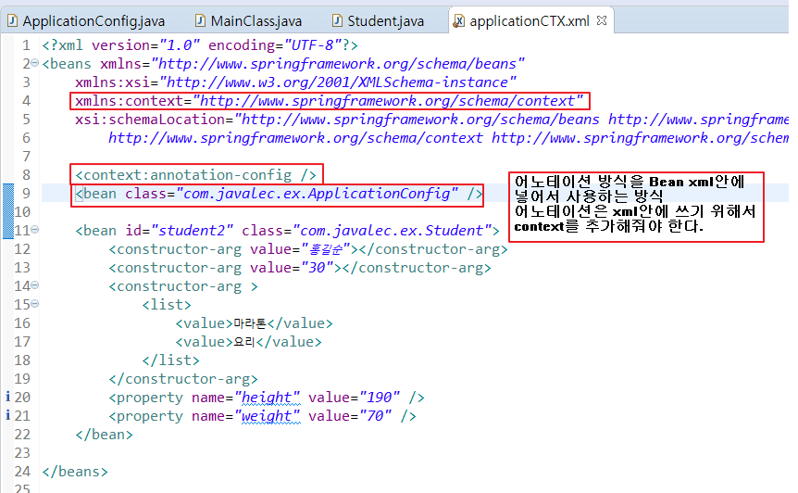
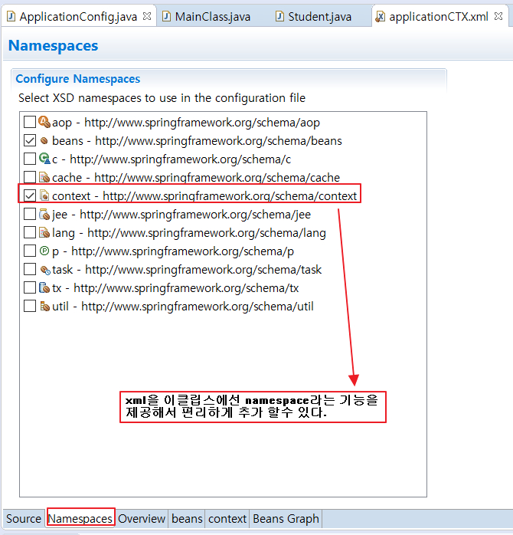
어노테이션과 XML방식 같이 사용하기

Slide 26
Spring Life Cycle

Slide 27
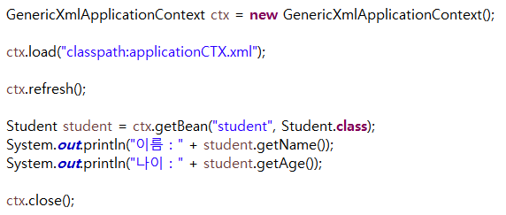
스프링 컨테이너 생성
스프링 컨테이너 설정
스프링 컨테이너 사용
스프링 컨테이너 종료

Slide 28
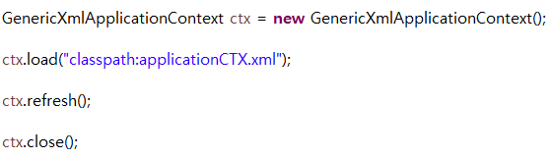
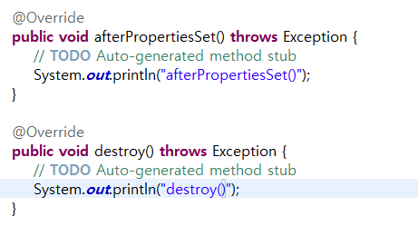
참조 사이트 , 참조 사이트2 , 참조사이트3 , 설명 잘된 사이트
1) implements InitializingBean, DisposableBean
빈 초기화 과정에서 호출 됩니다.
빈 소멸 과정에서 생성 됩니다.
[참고 하세요]
ctx.close()의 경우 컨테이너가 소멸 하는 단계입니다. 컨테이너가 소멸 하면, 빈은 자동 소멸 됩니다.
빈만 소멸하게 한다면, student.destroy() API를 이용하면 됩니다. 한번 해보세요.^^

Slide 29
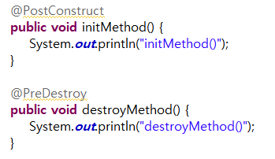
2) @PostConstruct, @PreDestroy
빈 초기화 과정에서 호출 됩니다.
빈 소멸 과정에서 생성 됩니다.

Slide 30
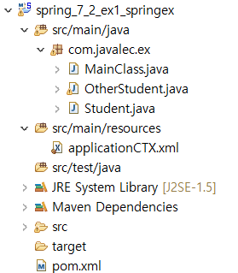
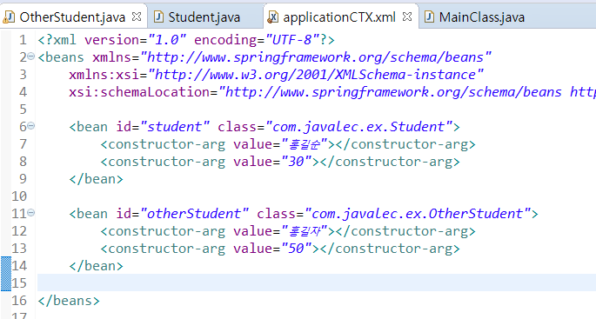
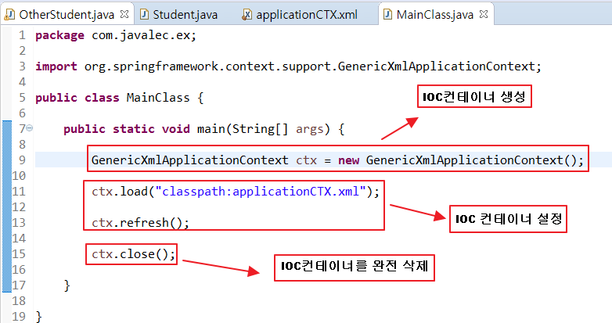
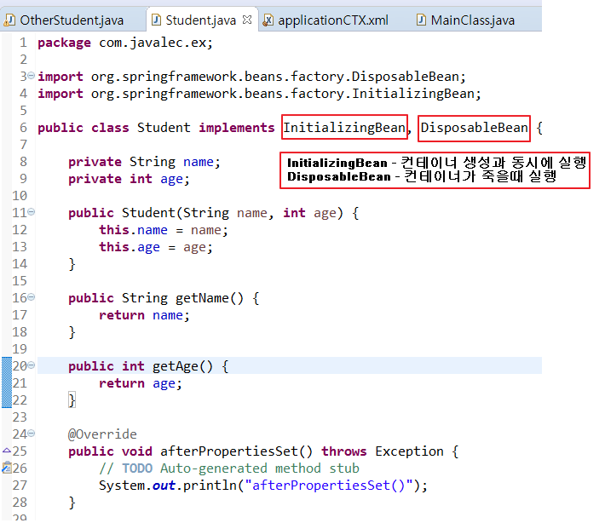
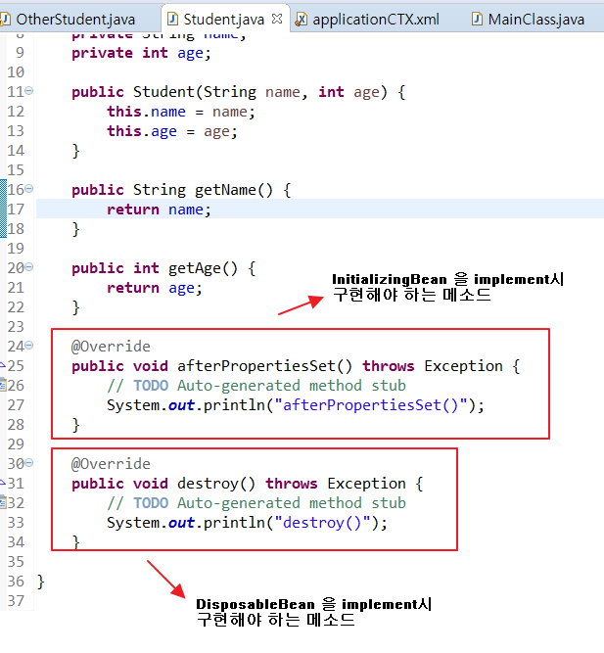
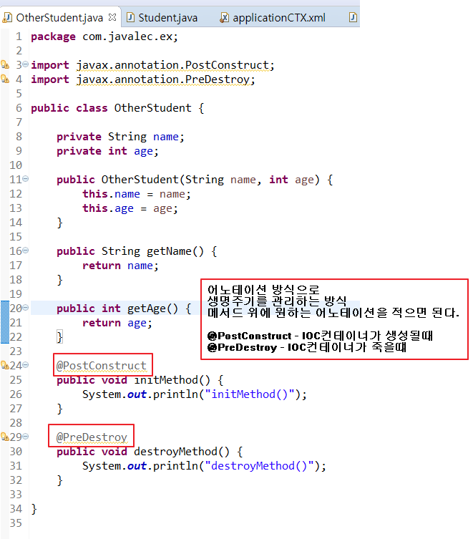

Slide 31
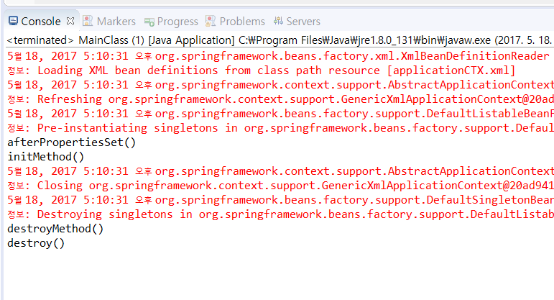
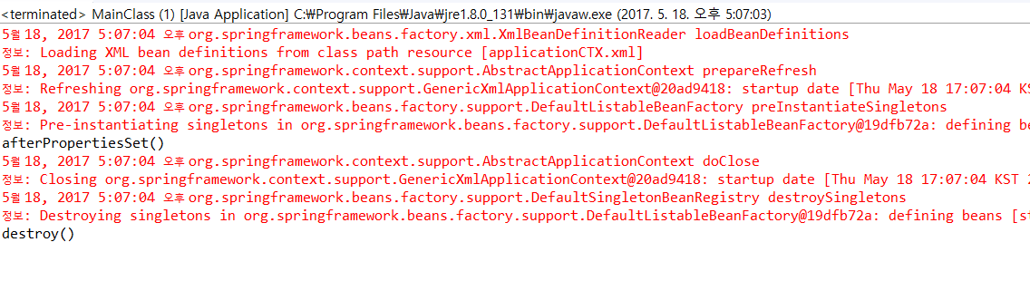
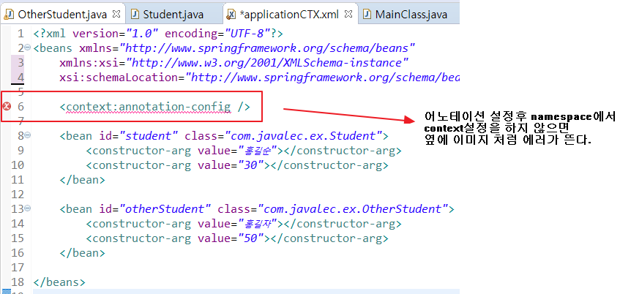
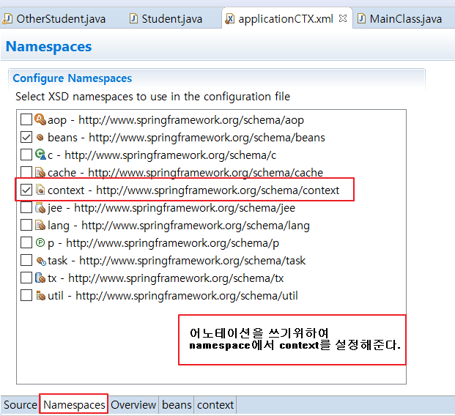
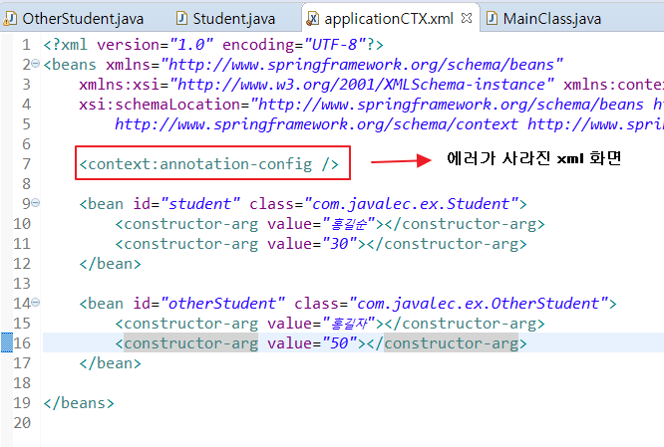
어노테이션 설정을 xml에 넣치 않은 경우 결과 화면
어노테이션 설정을 xml에 넣은 경우 결과 화면
어노테이션 설정을 xml에 설정하는 방법

Slide 32
Bean 객체 범위 와
외부 설정 파일

Slide 33

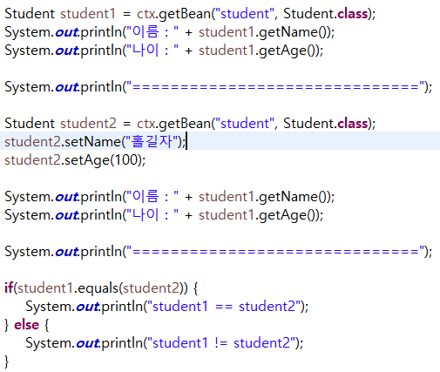
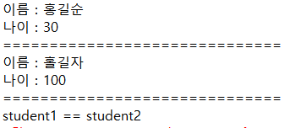
Bean 객체의 범위
참조 사이트 , 참조 사이트2
, 싱글톤 설명 , 싱글톤2

Slide 34
외부 설정파일을 받아오는 방법
1. Environment 인터페이스를 사용 하는 방법
2. xml파일에서 설정하는 방법
3. 어노테이션을 사용하는 방법

Slide 35
참조 사이트
스프링 설정 XML파일에 프로퍼티 파일을 명시 합니다.
(spring_8_2_ex1_springex)
스프링 설정 JAVA파일에 프로퍼티 파일을 명시 합니다.
(spring_8_2_ex2_springex)
applicationCTX.xml
ApplicationConfig
admin.properties
sub_admin.properties
admin.properties
sub_admin.properties

Slide 36
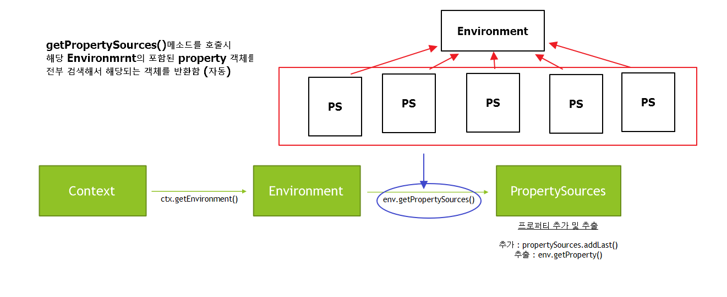
Environment 인터페이스를 사용하는 방식
참조 사이트

Slide 37
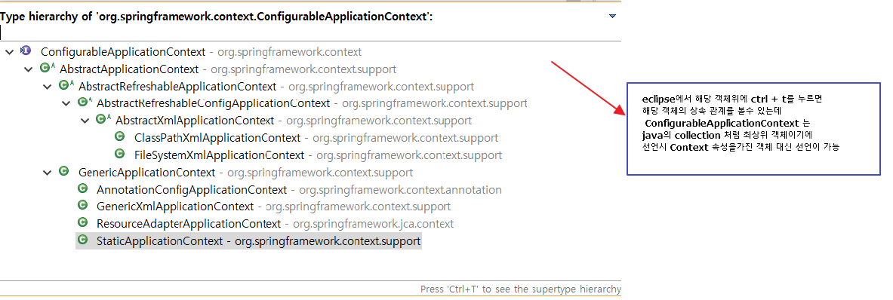
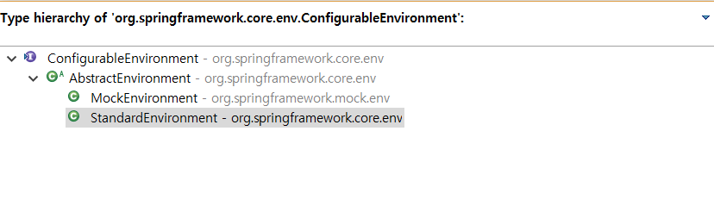

Slide 38
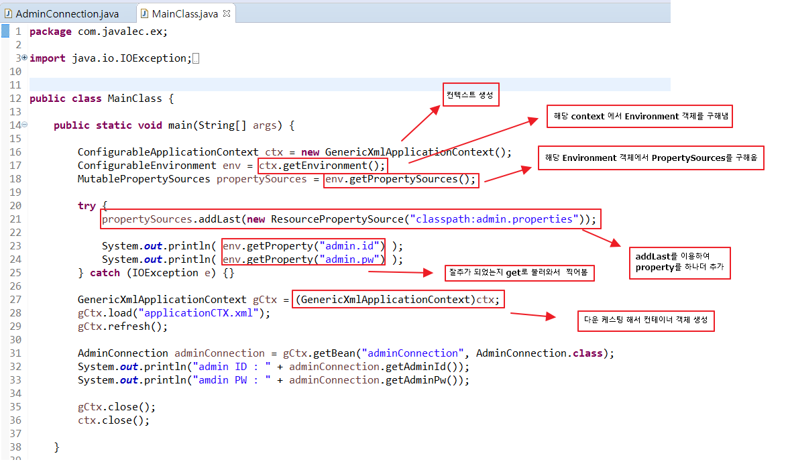




Slide 39



Slide 40


Slide 41





xml에 정의하는 방식

Slide 42





Slide 43


어노테이션을 사용하는 방식

Slide 44


객체를 담을 Bean class

Slide 45

PropertySourcesPlaceholderConfigurer
참조 사이트

Slide 46


Slide 47

결과 출력 화면

Slide 48
개발 환경과 실환경 바로 적용 방법
스프링 컨테이너
스프링 컨테이너
XML설정 파일1
profile="dev"
JAVA설정 파일1
@Profile("dev")
load
load
어떤 설정 파일을
사용할지 결정 함.
setActiveProfiles(config);
어떤 설정 파일을
사용할지 결정 함.
setActiveProfiles(config);
XML설정 파일2
profile=“run"
JAVA설정 파일2
@Profile(“run")
load
load
Xml 설정 파일을 이용하는 경우
(spring_8_3_ex1_springex)
JAVA 설정 파일을 이용하는 경우
(spring_8_3_ex2_springex)

Slide 49


여러가지 설정파일중 원할때 원하는 설정 파일로 로드하는 방법

Slide 50



xml 방식으로 할때

Slide 51


어노테이션 방식으로 할때

Slide 52


어노테이션으로 설정하는 config 파일

Slide 53


결과 화면

Slide 54
AOP란?

Slide 55
9-1. AOP란?
프로그래밍을 하다 보면, 공통적인 기능이 많이 발생 합니다. 이러한 공통 기능을 모든 모듈에 적용하기 위한 방법으로 상속을 통한 방법이 있습니다.
상속도 좋은 방법이기는 하지만 몇 가지 문제가 있습니다.우선 JAVA에서는 다중 상속이 불가하므로 다양한 모듈에 상속기법을 통한 공통 기능 부여는 한계가 있습니다.
그리고, 기능 구현부분에 핵심 기능 코드와 공통 기능 코드가 섞여 있어 효율성이 떨어집니다.
위의 상속을 통한 방법에 한계가 있어 AOP가 등장하게 되었습니다.
AOP방법은 핵심 기능과 공통 기능을 분리 시켜놓고, 공통 기능을 필요로 하는 핵심 기능들에서 사용하는 방식 입니다.
쉽게 생각해서 아침에 밥을 짓는다고 생각해 봅니다.
핵심 기능은 쌀을 씻고, 깨끗한 물을 적당히 넣고, 전자밥솥에 내솥을 넣고, 취사 버튼을 누르는 기능들 일 것입니다
공통 기능은 수도 꼭지를 열어 물을 받고, 쌀이 깨끗이 씻겼는지 눈으로 판단하고, 물을 적당한지 판단하는 기능들 일 것입니다.
이러한 기능이 공통 기능인 것은 밥을 짓는 행동이 아닐 때도 우리는 수도 꼭지를 열고, 눈으로 사물을 보고 적절한 판단을 하기 때문에 공통 기능이라고 하였습니다.
어쨌든, 이렇게 핵심 기능과 공통 기능을 분리해 놓고, 추후에 밥을 짓는 행동 말고 팥을 쑬 때도 핵심 기능은 변화지만, 공통 기능은 다시 적용할 수 있을 것입니다.
AOP 기법이 바로 이러한 것입니다. 공통 기능을 핵심 기능과 분리해 놓고, 공통 기능 중에서 핵심 기능에 적용하고자 하는 부분에 적용하는 것입니다.
공통 기능
물을 받고
눈으로 판단
핵심 기능
쌀을 씻고
깨끗한 물을 적당히 넣고
전자밥솥에 내솥을 넣고
취사 버튼 누름

Slide 56
9-1. AOP란?
AOP방법을 익히려면 우선적으로 조금은 생소한 용어에 익숙해 져야 합니다.
- Aspect : 공통 기능
- Advice : Aspect의 기능 자체
- Jointpoint : Advice를 적용해야 되는 부분( ex, 필드, 메소드 ) (스프링에서는 메소드만 해당)
- Pointcut : Jointpoint의 부분으로 실제로 Advice가 적용된 부분
- Weaving : Advice를 핵심 기능에 적용 하는 행위
스프링에서 AOP 구현 방법 : proxy를 이용 합니다.
호출부
(client)
Proxy
(대행)
Target
(핵심기능)
스프링에서 AOP 구현 방식
- XML 스키마 기반의 AOP구현
- @Aspect 어노테이션 기반의 AOP 구현

Slide 57



9-2. XML 기반의 AOP구현
작업 순서 (spring_9_2_ex1_springex)
1) 의존 설정(pom.xml)
2) 공통 기능의 클래스 제작 – Advice 역할 클래스
3) XML설정 파일에 Aspect 설정
의존 설정
공통 기능 클래스
XML파일 설정

Slide 58
9-2. XML 기반의 AOP구현
Advice 종류 (spring_9_2_ex2_springex)
<aop:before> : 메소드 실행 전에 advice실행
<aop:after-returning> : 정상적으로 메소드 실행 후에 advice실행
<aop:after-throwing> : 메소드 실행중 exception 발생시 advice실행
<aop:after> : 메소드 실행중 exception 이 발생하여도 advice실행
<aop:around> : 메서드 실행 전/후 및 exception 발생시 advice실행

Slide 59
xml을 이용한 AOP설정 방법

Slide 60

폴더 구조 설명

Slide 61

pom.xml 설정 부분

Slide 62

config.xml 설정 부분

Slide 63

config.xml 설정 부분

Slide 64

mainclass

Slide 65

student.java

Slide 66

worker.java

Slide 67

logAop.java

Slide 68

결과 화면

Slide 69
이노테이션을 이용한 AOP설정 방법

Slide 70
10-1. @Aspect를 이용한 AOP구현
작업 순서 (spring_10_1_ex1_springex)
1) 의존 설정(pom.xml)
2) @Aspect 어노테이션을 이용한 Aspect클래스 제작
3) XML파일에 <aop:aspectj-autoproxy /> 설정
Aspect Class
@pointcut
@Around
@Before
@AfterReturning
@AfterThrowing
@After

Slide 71

10-2. AspectJ Pointcut 표현식
Pointcut을 지정할 때 사용하는 표현식으로 AspectJ 문법을 사용 합니다. (spring_10_2_ex1_springex)
* : 모든
. : 현재
.. : 0개 이상
Execution
within
bean

Slide 72

config.xml 설정 부분

Slide 73

logAop.java

Slide 74

결과 화면

Slide 75
MVC 모델링 기법

Slide 76
HandlerMapping
HandlerAdapter
client
DispatcherServlet
Controller
ModelAndView
View(JSP)
ViewResolver

Slide 77

우선 스프링 MVC 프로젝트를 이클립스에서 만들어 보고, 전체적인 구조를 익혀 봅니다. (spring_11_2_ex1_springex)
Spring Project 메뉴 진입

Slide 78


기본 패키지 설정
Project 이름 및 Spring MVC Project 설정

Slide 79

컨트롤러
Dispatcher에서 전달된 요청을 처리
뷰(.jsp)
servlet-context.xml
스프링 컨테이너 설정 파일
DispatcherServlet
클라이언트의 요청을 최초 받아
컨트롤러에게 전달
web.xml
1) DispatcherServlet 서블릿 맵핑
2) 스프링 설정 파일 위치 정의

Slide 80


web.xml
spring_11_3_ex1_springex

Slide 81


Slide 82


Slide 83



Slide 84


Slide 85




Slide 86


Slide 87



Slide 88



Slide 89


Slide 90



Slide 91

이때 주의 사항으로 시작을 눌렀는데 서버가 시작되지 않고 팝업창이 뜨면서 오류가 발생했다고 죽는 경우
해당서버의 port를 다른 app이 사용중이다.
project 생성시 (예>com.java.ex) ex라는 녀석이 서버에 하나더 있는 경우
메이븐 문제인 경우 (라이브러리 종속 문제)
해결 방법
port번호를 server.xml에서 변경해 준다.
서버 하나를 더 생성해서 따로 돌리거나 잠시 remove하고 따로 돌린다.
메이븐 파일을 삭제하고 clean한후 maven update를 진행한다.

Slide 92


